Slide 1

온라인 코딩 테스트 웹 플랫폼 - 프로그래머스쿠 -
소프트웨어공학개론 TEAM 7
김양선, 김호진, 변영민, 이주빈, 임세아, 전윤태

Slide 2
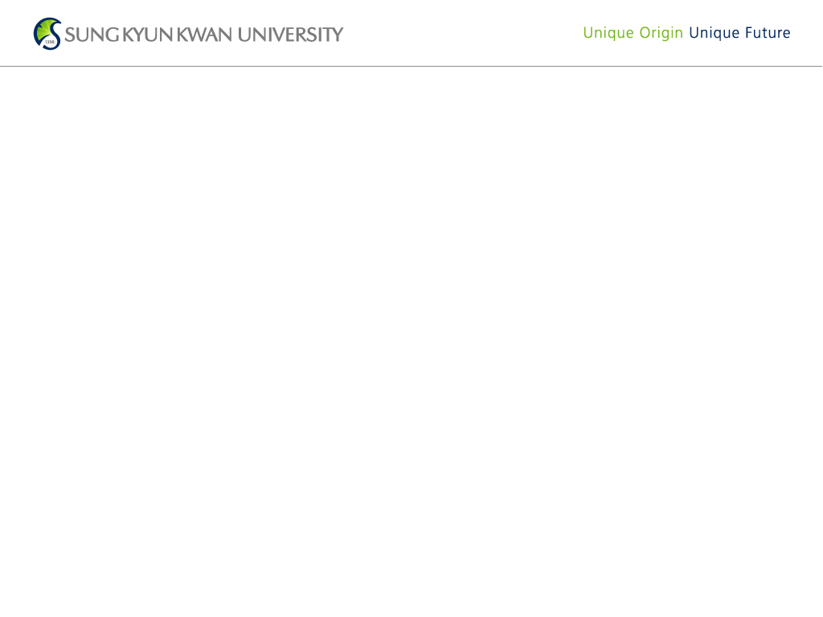

프로그래머스쿠(Programmerskku)는 프로그래머스에서 영감을 받은 파이썬 코딩 테스트 플랫폼입니다.

Slide 3
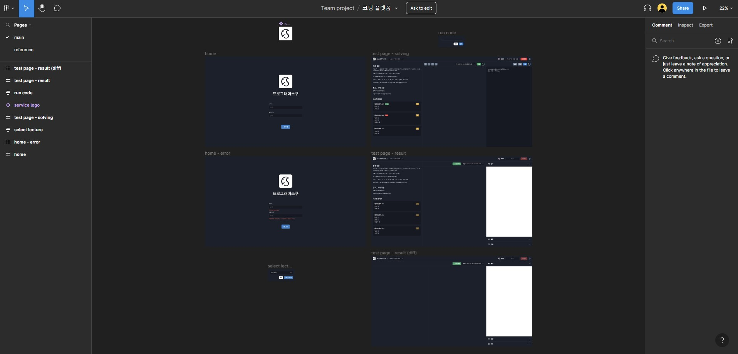
사용자 친화적인 디자인
Figma를 이용한 디자인 시안 제작

Slide 4

Chakra UI
Chakra UI는 React 위에 구축되어 개발자가 웹 어플리케이션을 위한 액세스를 가능하게 하고, 재사용 가능한 UI 컴포넌트를 빠르게 구축할 수 있도록 돕는 컴포넌트 툴킷이다.
Chakra UI의 목표는 개발자가 최소한의 노력으로 아름답고, 반응이 빠르며, 접근 가능한 사용자 인터페이스를 만들 수 있도록 하는 것이다. 해당 툴킷에는 쉽게 확장할 수 있게 설계된 다양한 컴포넌트가 포함되어 있다.
왜 Chakra UI를 선택했나?
직접 사용해본 결과, 컴포넌트마다 기본적으로 제공하는 props가 다양하고, 이를 사용한 예시가 많아 활용하기에 편리했다. 또한 토스트, 아코디언 등과 같이 Chakra에 이미 구현된 컴포넌트의 경우 직접 구현할 필요가 없을 뿐더러 기본 UI 자체도 깔끔해서 디자인 구현에 많은 도움이 됐다.

Slide 5
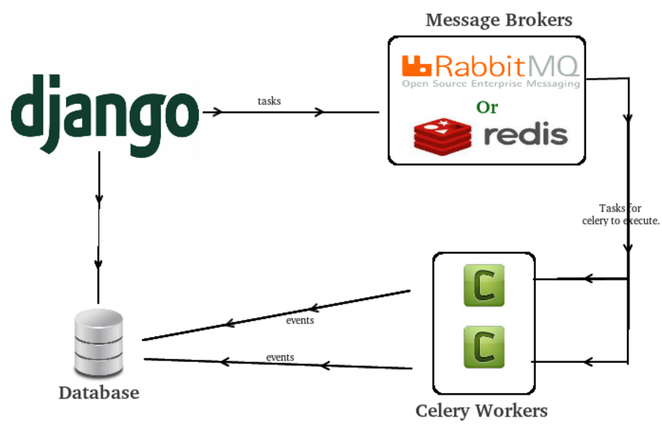
비동기 처리
POST/submissions API 호출 시 DB에 submission 레코드를 생성한다.
이와 동시에 celery라는 비동기 태스크 큐에 submission이 생성되었다는 이벤트를 보내고, analyze_submission 함수를 트리거한다.
해당 함수에서 코드를 분석한 결과를 DB에 저장하고, 필요시 프론트에 전달한다.
왜 이런 아키텍처를 선택했나?
코드 제출을 처리하는 함수에서 모든 분석을 처리하게 되면 분석이 오래 걸릴수록 제출에 대한 응답이 늦어지게 된다. 코드를 제출하는 API는 제출물이 DB에 저장만 되면 제 역할을 다한 것이기 때문에 바로 응답을 하도록 하고, 제출 코드의 분석은 별개로 동작해야 된다고 생각해서 이러한 방식을 사용하여 분리하게 되었다.

Slide 6
개발 환경
Frontend
Backend
카테고리 | 기술명
언어 | JavaScript (16)
프레임워크 | React (18.2.0)
컴포넌트 라이브러리 | Chakra-UI (2.3.6)
카테고리 | 기술명
언어 | Python (3.9)
프레임워크 | Django (4.1), Django REST Framework (3.14)
데이터베이스 | SQLite (3)

Slide 7
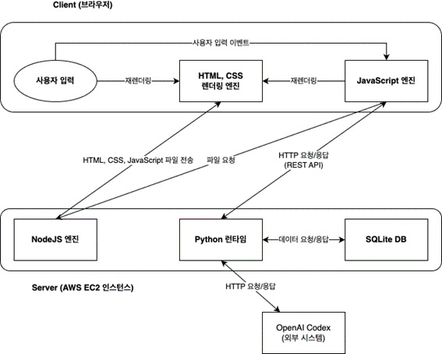
시스템 구조
본 서비스는 클라이언트 - 서버 모델을 적용하여 설계되었다.
Frontend 애플리케이션은 사용자와의 모든 상호작용을 담당한다.
Frontend 애플리케이션과 Backend 애플리케이션은 JSON 기반의 HTTP 통신을 통해 데이터를 주고받는다.
Backend 애플리케이션은 유저의 요청을 Frontend에서 컨트롤러로 배포하고, 데이터베이스에서 필요한 객체 정보를 가져온다.
Backend 애플리케이션은 데이터베이스에서 요청한 내용을 처리한 이후 JSON 형식으로 값을 전달한다.
Notes:
전체적인 아키텍처는 크게 클라이언트와 서버로 나눌 수 있다. 클라이언트는 웹 브라우저로, 유저의 상호작용에 따라 프론트엔드 서버인 NodeJS 엔진과 정적 파일을 주고받으며 웹페이지를 렌더링한다. 이때 JavaScript 라이브러리인 React의 기능을 활용한다. 비즈니스 데이터가 필요한 경우에는 axios 라이브러리를 활용하여 서버 측으로 API를 호출한다. 서버는 클라이언트로부터 받은 데이터를 해석하고 필요한 데이터를 DB 또는 OpenAI Codex와 같은 외부 시스템에 요청하여 획득하여 가공한 뒤 다시 클라이언트로 반환한다. DB와 상호작용하는 로직은 주로 유저 정보, 강의 정보, 문제 정보, 저장된 코드 등을 불러오거나 저장하는 작업에서 사용한다. 그 외의 핵심 작업으로는 파이썬 스크립트 실행, 검증 및 분석 작업이 있는데 이는 요청 또는 DB에 존재하는 파이썬 스크립트 데이터를 별도의 프로세스로 실행하도록 설계되었으며 출력 결과는 단위 테스트 라이브러리를 활용해 검증된다. 분석에는 OpenAI Codex와 같은 외부 시스템과 다양한 파이썬 분석 툴이 활용되고 해당 내용은 DB에 다시 저장된다.

Slide 8
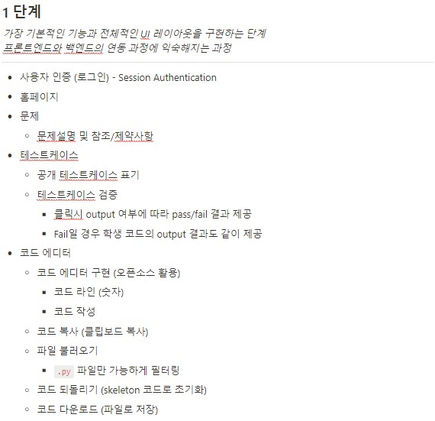
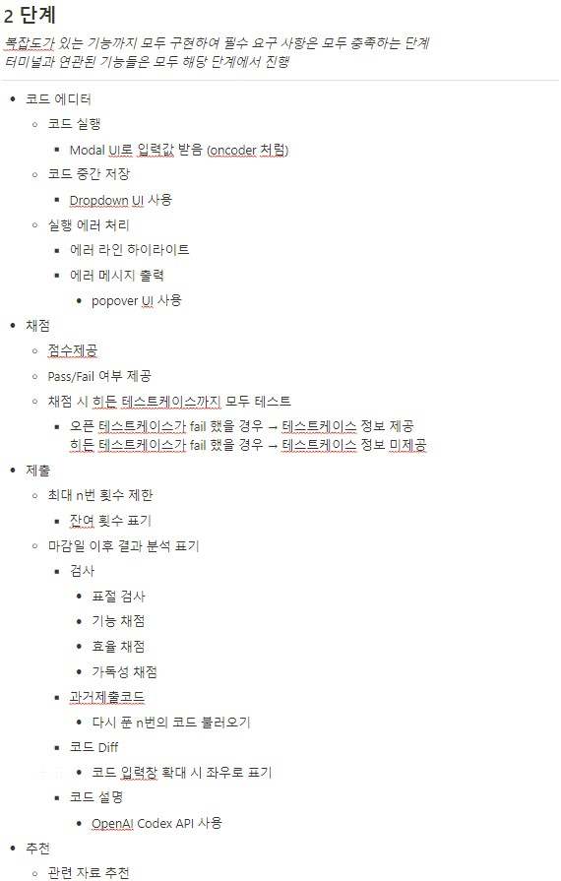
단계별 기능 명세

Slide 9
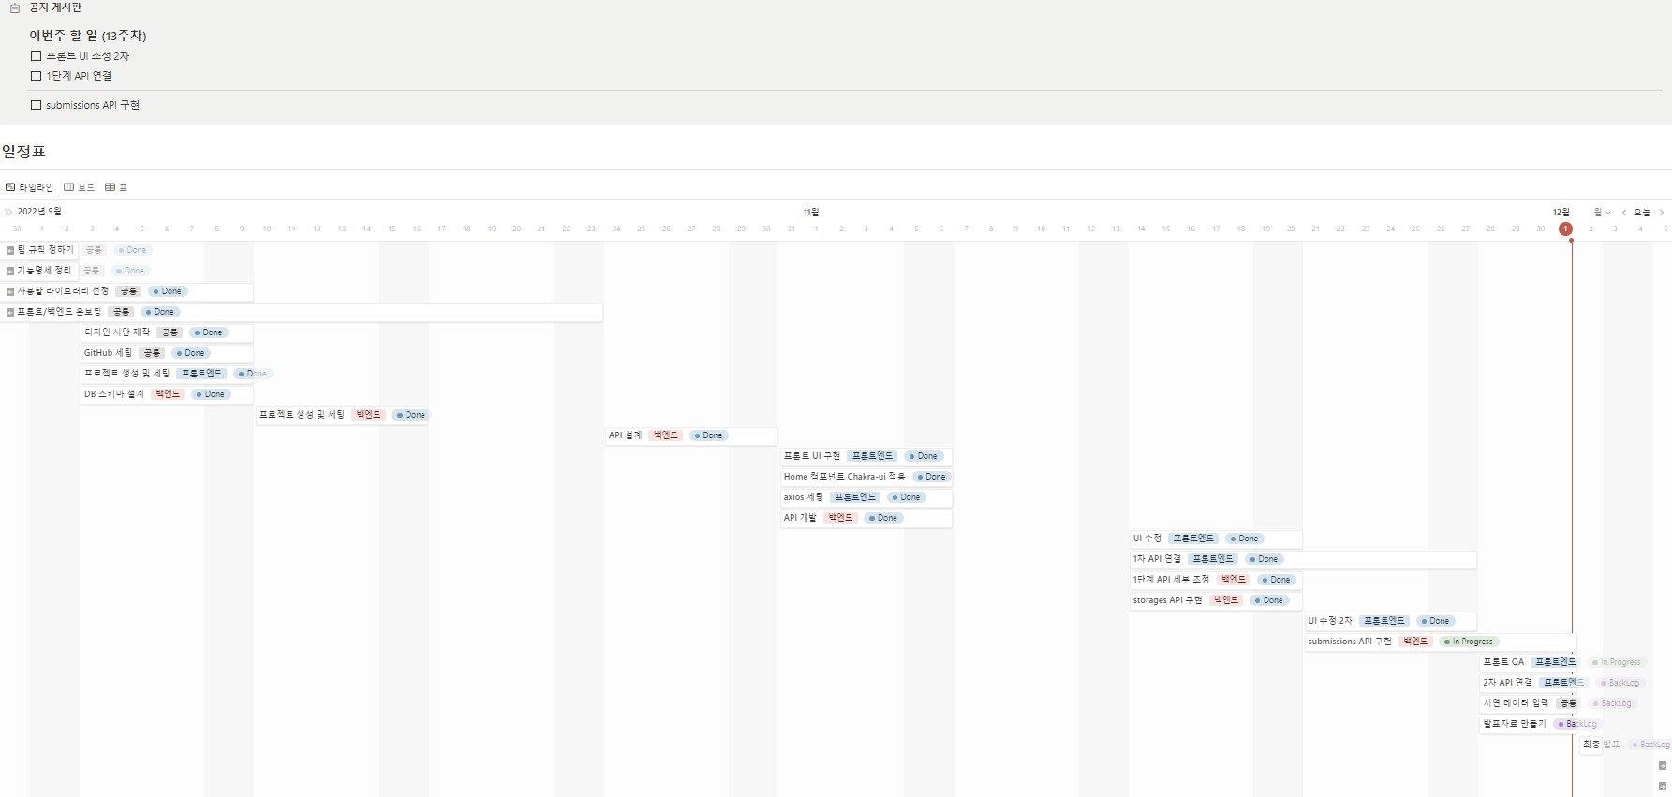
체계적인 개발 일정
Notion을 활용한 전반적인 개발 일정 관리 및 팀 단위 회의 진행
주차별 To-Do List를 작성하여 완성도 있는 개발 진행

Slide 10
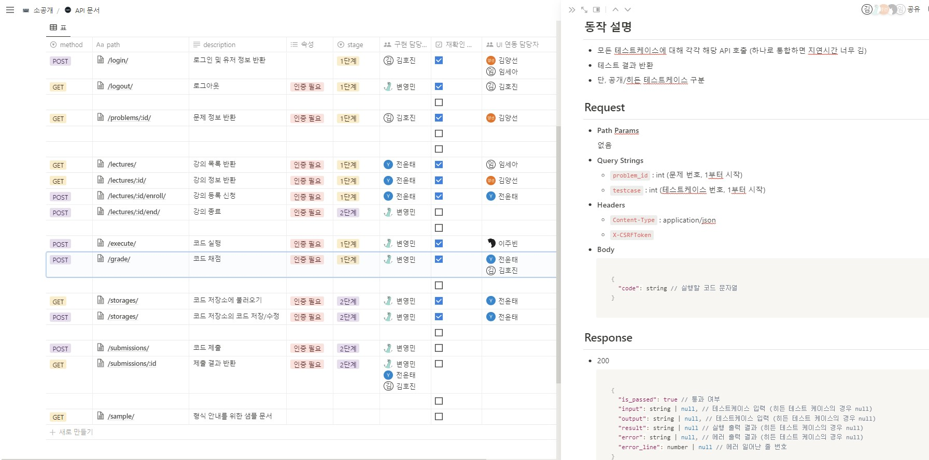
조직화된 역할 분담
Notion을 활용한 조직적인 역할 분담
구체적인 작업 명세를 통해 원활한 Frontend와 Backend의 병행 개발 진행

Slide 11
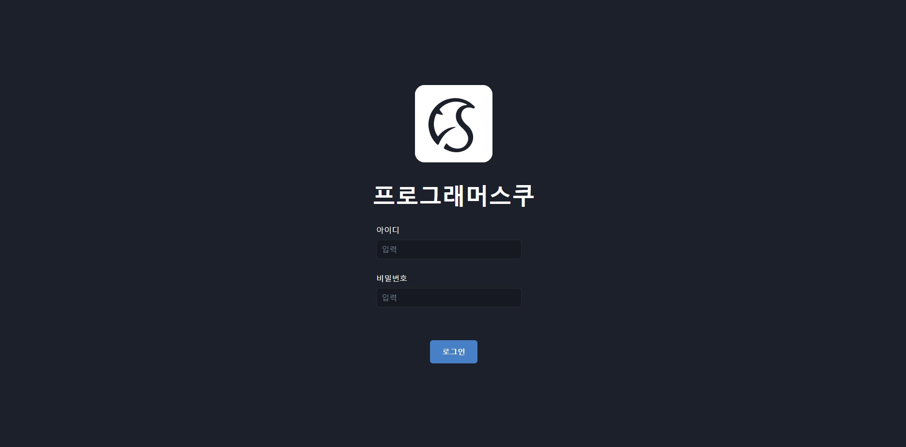
로그인 페이지
다수의 사용자가 동시에 서비스를 이용할 수 있도록 로그인 기능 구현
Backend에서 페이지에 입력된 학번과 비밀번호를 검증한 이후 비밀번호를 제외한 유저 정보 반환
Set-Cookie 헤더로 오는 sessionid와 csrftoken을 저장한 뒤 인증이 필요한 모든 요청에 해당 값을 넣어 전송

Slide 12
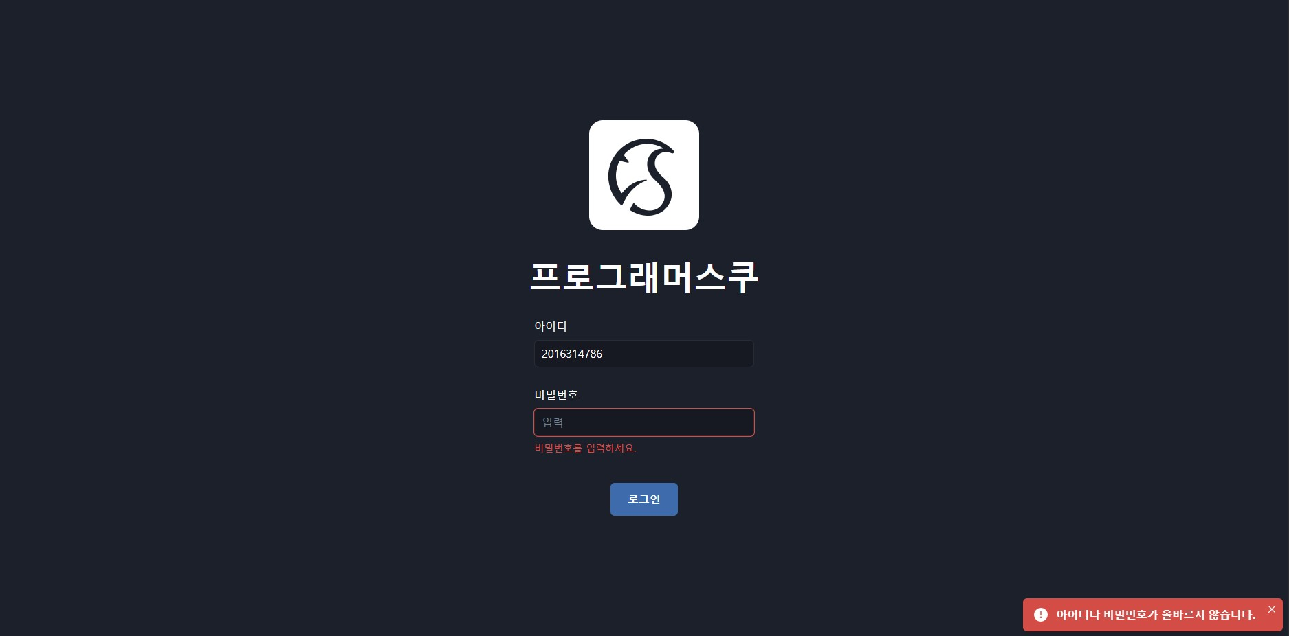
로그인 페이지 (로그인 실패)
아이디나 비밀번호를 입력하지 않았거나, 잘못 입력한 경우에는 사용자에게 에러메시지 제공

Slide 13
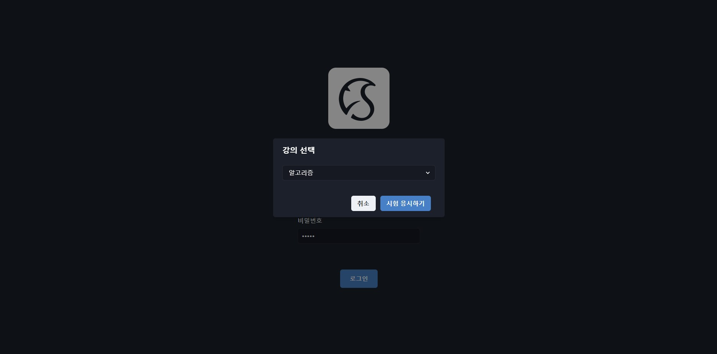
강의 선택 페이지
로그인이 성공적으로 진행되면, 강의 선택 페이지 생성
반드시 강의를 선택하고, enroll API가 성공적으로 호출되어야만 테스트페이지로 이동 가능

Slide 14
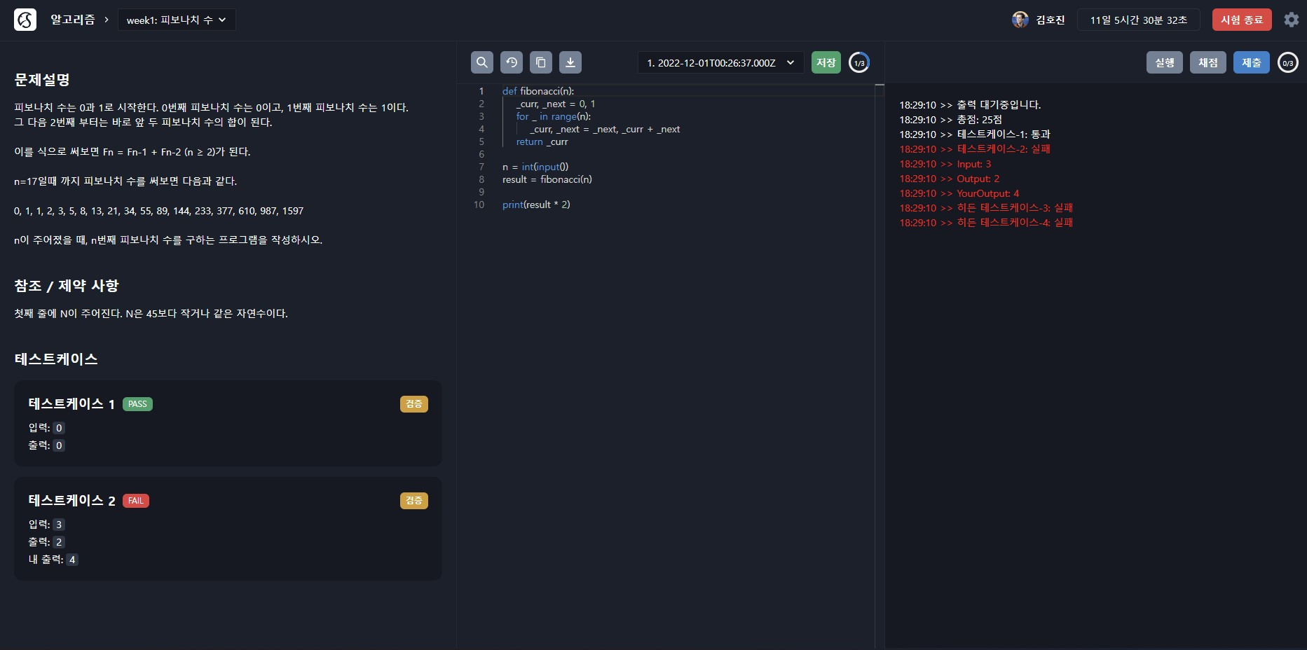
테스트페이지

Slide 15
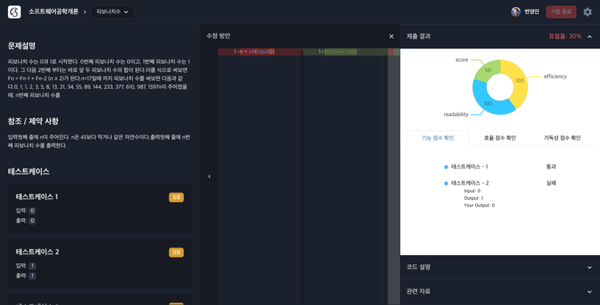
결과 페이지

Slide 16
지금부터는 시연을 진행하겠습니다 감사합니다

